Slide 1
ВРШЊАЧКО НАСИЉЕ
24.02.2021. ГОДИНЕ

Slide 2
Међународни дан борбе против вршњачког насиља обележава се сваке године последње среде у фебруару под називом
„Дан розих мајицаˮ.

Slide 3
Прича о дану розих мајица

Slide 4
Све је почело 2007. године, када је група активиста у једној канадској провинцији покренула иницијативу након што је канадски ученик Чарлес МекНил у школу дошао са розе мајицом на себи и због тога претрпео ругање и вербално насиље од својих вршњака. Ученик је розе мајицу обукао у знак подршке мајци оболелој од карцинома дојке. Активисти су купили 50 розе мајица и поделили их његовим вршњацима у школи који су их носили као подршка дечаку. Ученици су почели и сами да долазе у школу облачећи розе мајице, које су тако постале симбол борбе против вршњачког насиља у школама који се широм света обележава последње среде у фебруару.

Slide 6
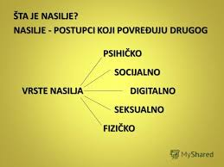

Slide 7
Физичко насиље Физичко насиље је понашање које може да доведе до потенцијалног или стварног телесног повређивања, као и физичко кажњавање ученика од запослених и других одраслих особа.

Slide 8
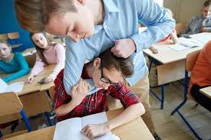
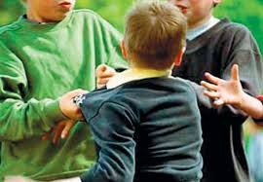
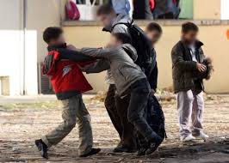
Физичко насиље

Slide 9
Психичко насиље Психичко насиље је понашање које доводи до тренутног или трајног угрожавања психичког и емоционалног здравља и достојанства.

Slide 10
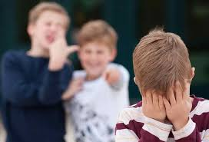
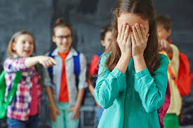
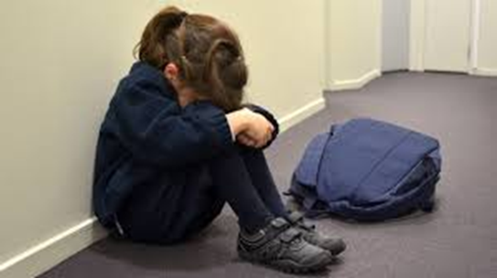
Психичко насиље

Slide 11
Социјално насиље Социјално насиље и злостављање је понашање којим се ученик искључује из групе вршњака и различитих облика социјалних активности, одваја од других, не прихвата по основу различитости, ускраћују му се информације, изолује се од заједнице, ускраћује му се задовољавање социјалних потреба.

Slide 12
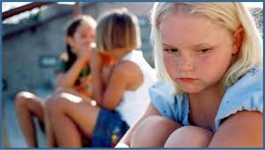
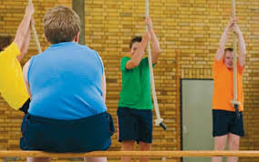
Социјално насиље

Slide 13
Дигитално насиље Дигитално насиље и злостављање је злоупотреба информационих технологија која за последицу може имати повреду друге личности и угрожавање достојанства и остварује се слањем порука електронском поштом, СМС-ом, ММС-ом, укључивањем у форуме, социјалне мреже путем веб-сајта, четовањем…

Slide 14
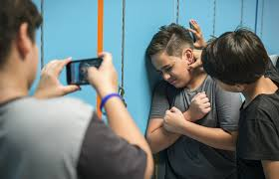
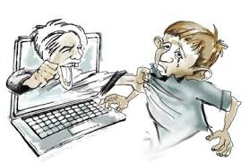
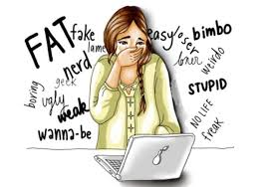
Дигитално насиље

Slide 15
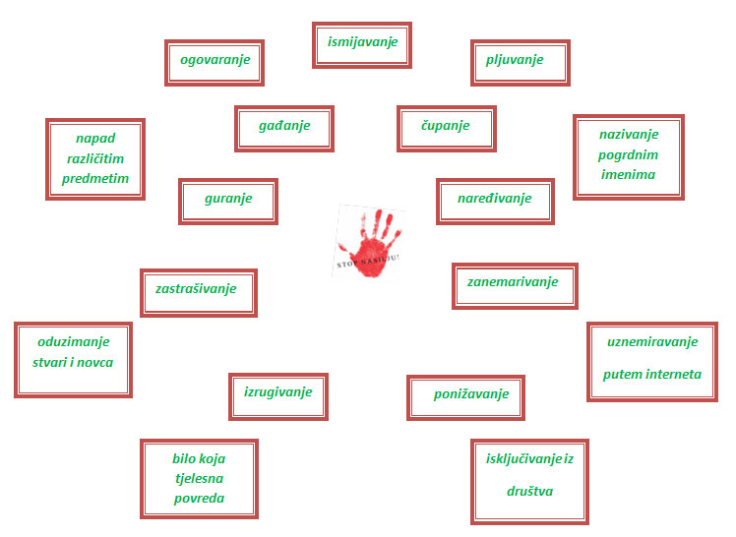
Видови насиља

Slide 16
Превенција насиља, злостављања и занемаривања

Slide 17
